Slide 1
A rosszindulatú daganatos megbetegedések és miattuk bekövetkezett halálozás alakulása Szabolcs-Szatmár-Bereg Vármegyében, összehasonlítva az országos átlaggal
Dr. Szabó Tünde
főosztályvezető, vármegyei tisztifőorvos
Szabolcs-Szatmár-Bereg Vármegyei Kormányhivatal
Népegészségügyi Főosztály

Slide 2
A rosszindulatú daganatos betegségek kiváltó okai, etiológiája
Kémiai karcinogének (policiklikus aromás szénhidrogének, aromás aminok, nitrózaminok, aflatoxinok)
Sugárzások (ionizáló, nem ionizáló ultraibolya sugárzás)
Vírusok (humán papilloma, 5-10% hepatitis vírusok)
Genetikai hajlam 5%
Környezeti hatások 80-90%
Életmód (dohányzás, táplálkozás, alkoholfogyasztás, kevés mozgás)
Pszichés tényezők
Munkahelyi környezet, kémiai rákkeltők

Slide 3
NEKIR
A Nemzeti Népegészségügyi Központ által létrehozott Népegészségügyi Elemzési Központ Információs Rendszer
területi egyenlőtlenségek
a népesség egészségproblémái
a befolyásoló helyi tényezők feltárása

Slide 4
Adatok
KSH – mortalitási adatok
Morbiditási adatok
    Nemzeti Rákregiszter és Biostatisztikai Központ
    Országos Gyermek Onkológiai Rendszer
Népességi adatok
    Közigazgatási és Elektronikus Közszolgáltatások Központi Hivatala

Slide 5
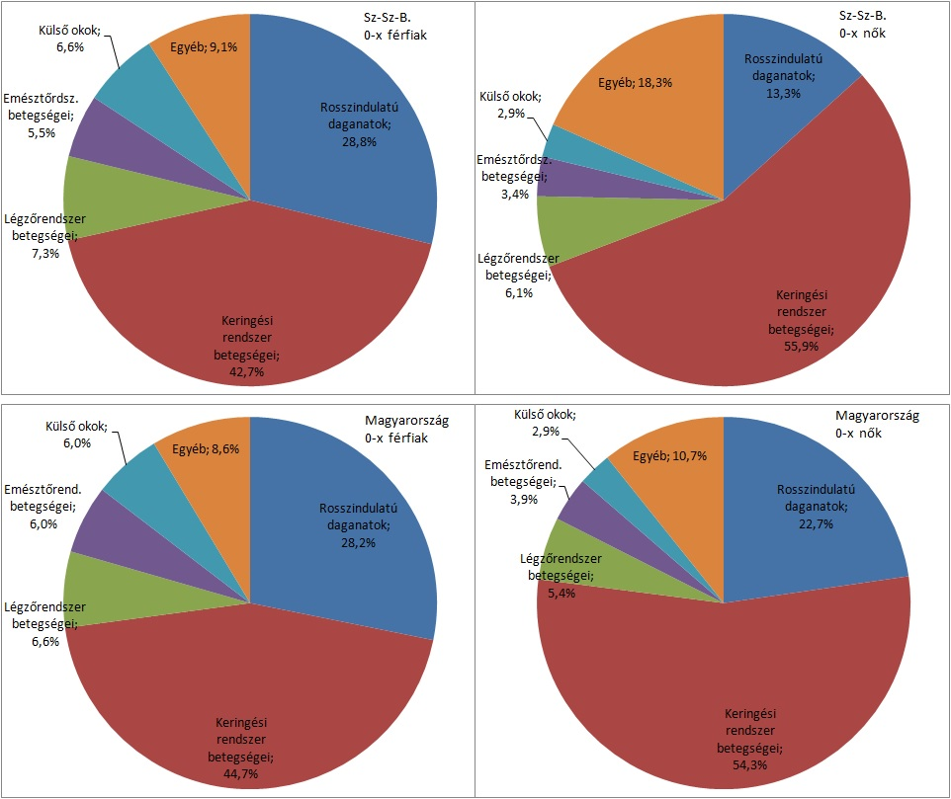
A vezető halálokok alakulása Szabolcs-Sz-B. megyében és Magyarországon a férfiak és nők körében a teljes korcsoportban 2014-2018

Slide 6
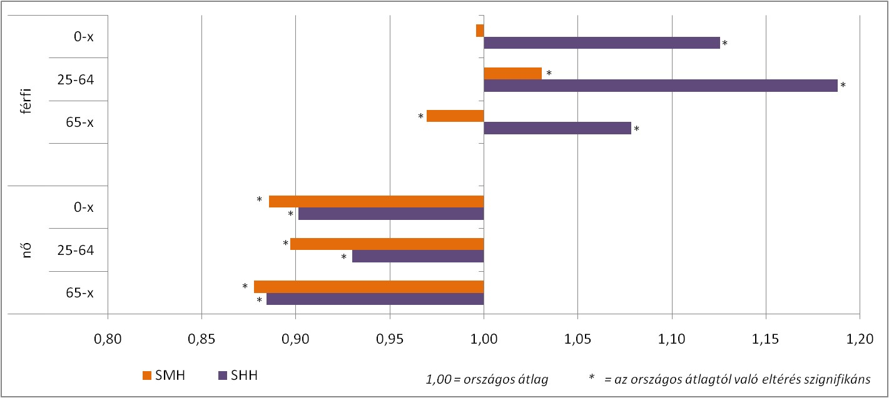
A rosszindulatú daganatok (BNO-10.: C00-C97) miatt bekövetkezett megbetegedés és halálozás alakulása Szabolcs-Sz-B. megyében nemenként és korcsoportonként 2014-2018 között

Slide 7
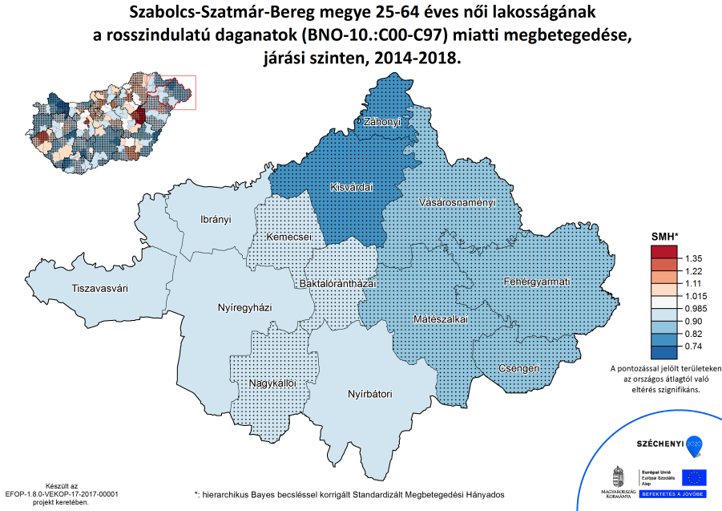

Slide 8
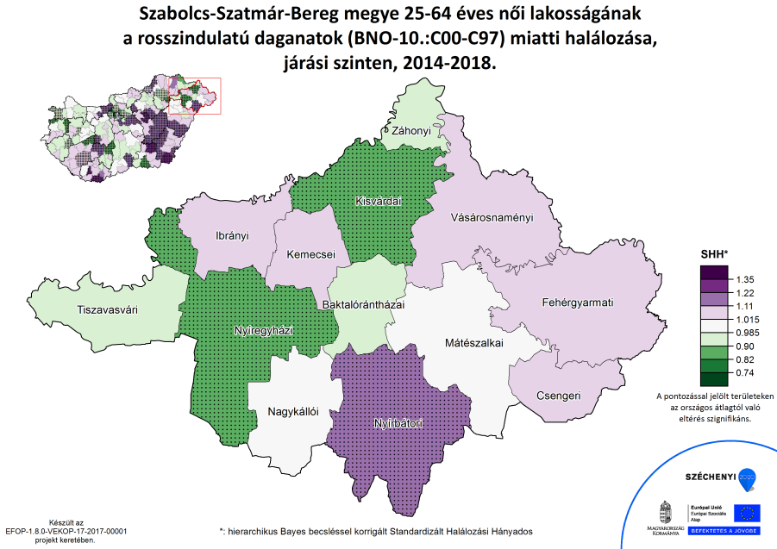

Slide 9


A légcső, hörgő, tüdő rosszindulatú daganatok kialakulásának kockázati tényezői
Dohányzás (90-95%) carcinogén, több mint 4000 káros anyagot tartalmaz
Azbeszt
Arzén
Króm (VI), nikkel (nehézfémek)
Radon
A polycyclicus aromás szénhidrogének
A magyar lakosság 34%-a ( : 41%, : 28%) dohányzik.
50-75 év alacsony dózisú, kontraszt anyag nélküli mellkasCT (3-5 évente)

Slide 10
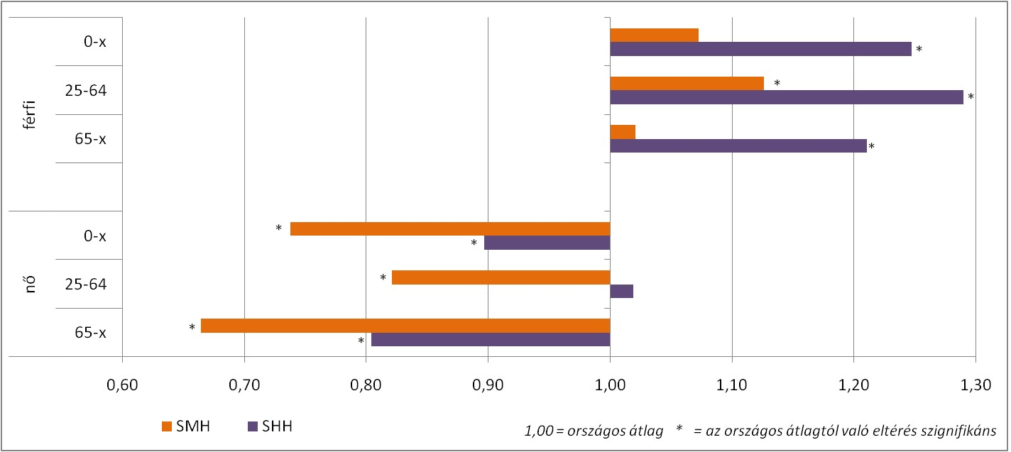
A légcső, hörgő és a tüdő rosszindulatú daganata (BNO-10.:C33-C34) miatt bekövetkezett megbetegedés és halálozás alakulása Szabolcs-Sz-B. megyében nemenként és korcsoportonként 2014-2018 között

Slide 11
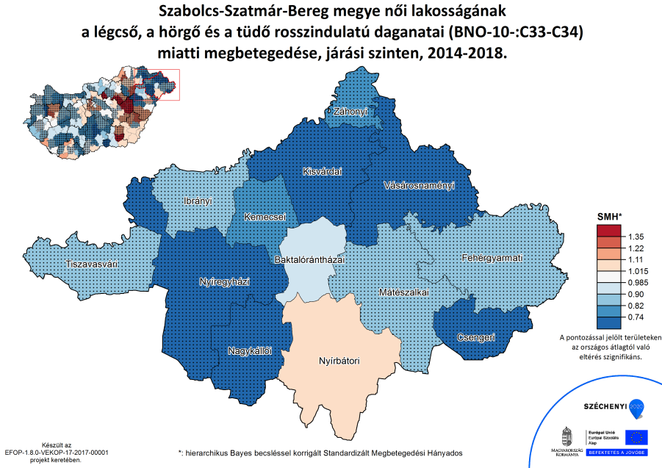

Slide 12
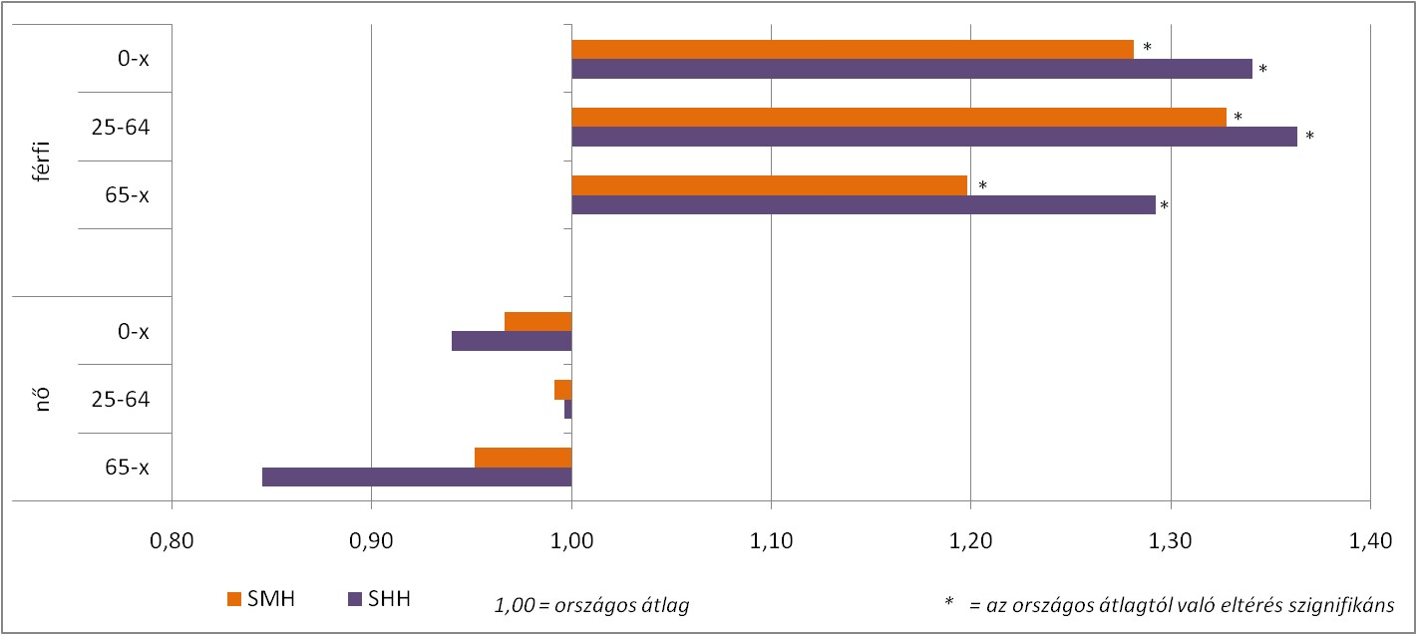
Az ajak, szájüreg és a garat rosszindulatú daganata (BNO-10.:C00-C14) miatt bekövetkezett megbetegedés és halálozás alakulása Szabolcs-Sz-B. megyében nemenként és korcsoportonként 2014-2018 között

Slide 13
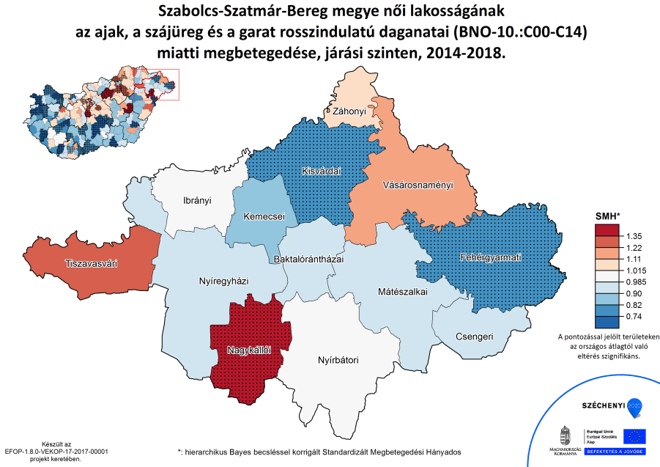

Slide 14
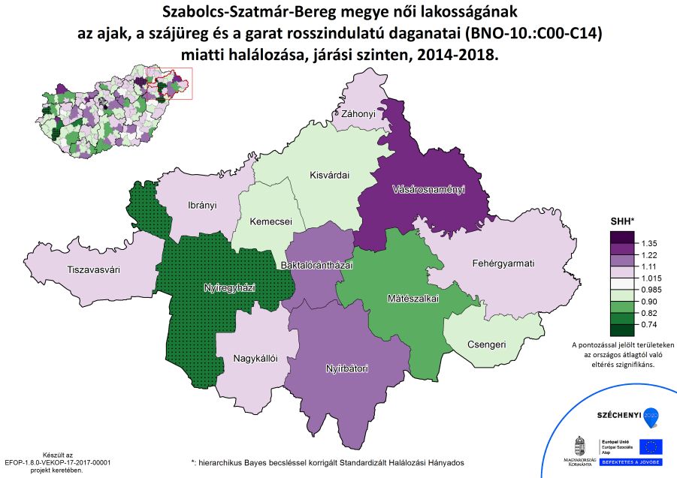

Slide 15
A vastag- és végbélrák kockázati tényezői
Családi halmozódás (familiáris colon poliposis)
Életkor (50 év felett gyakoribb)
Korábbi colon poliposis
Colitis ulcerosa
Növényi rostok kismértékű fogyasztása
Kémiai anyagok

Slide 16
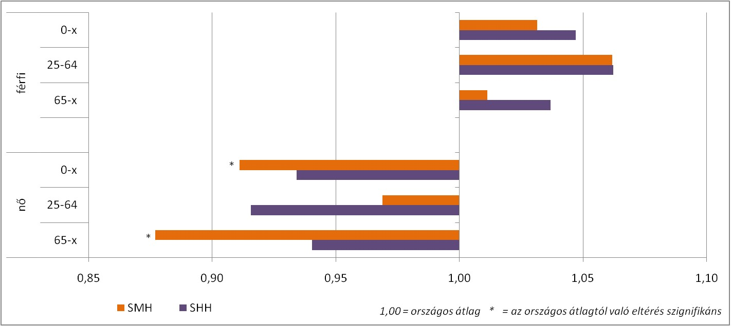
A vastagbél, végbél és az anus roszindulatú daganatai (BNO-10.:C18-C21) miatt bekövetkezett megbetegedés és halálozás alakulása Szabolcs-Sz-B. megyében nemenként és korcsoportonként 2014-2018 között

Slide 17
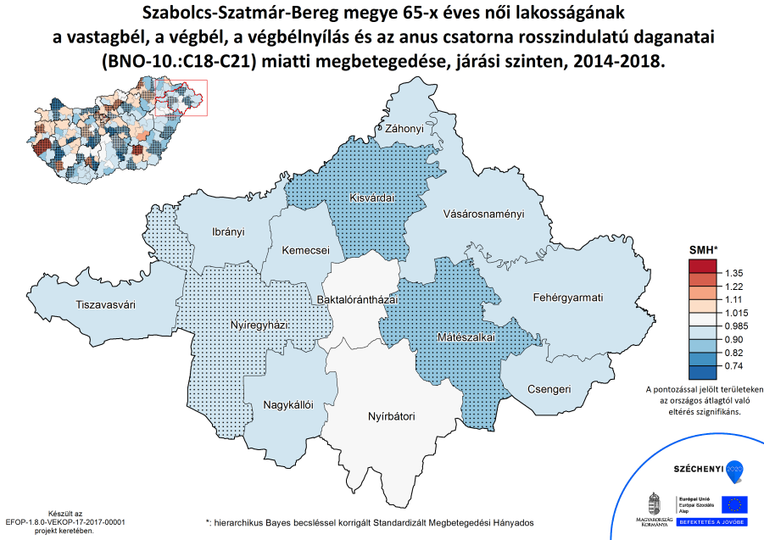

Slide 18
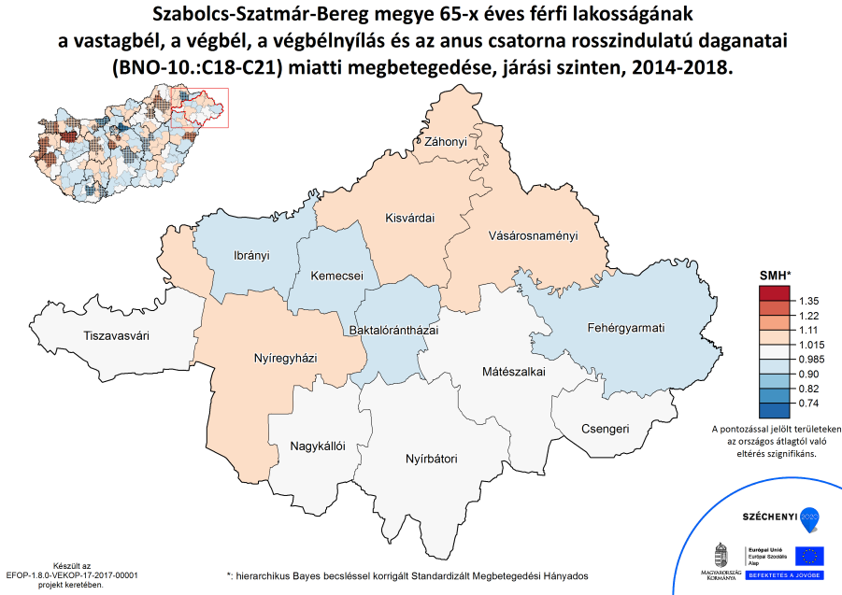

Slide 19
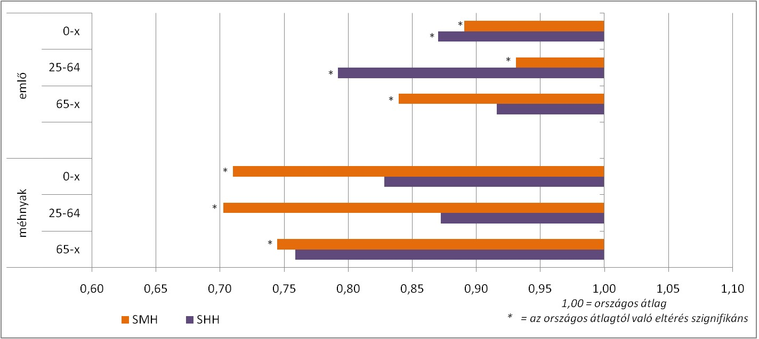
A emlő (BNO-10.: C50) és a méhnyak (BNO-10.:C53) rosszindulatú daganata miatt bekövetkezett megbetegedés és halálozás alakulása Szabolcs-Sz-B. megyében nemenként és korcsoportonként 2014-2018 között

Slide 20
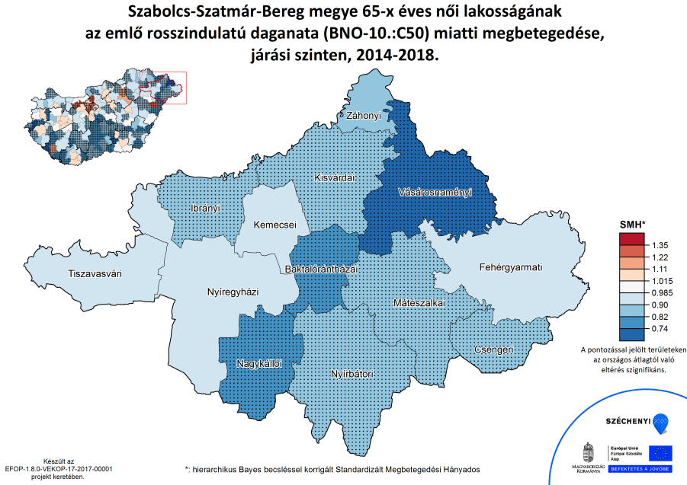

Slide 21
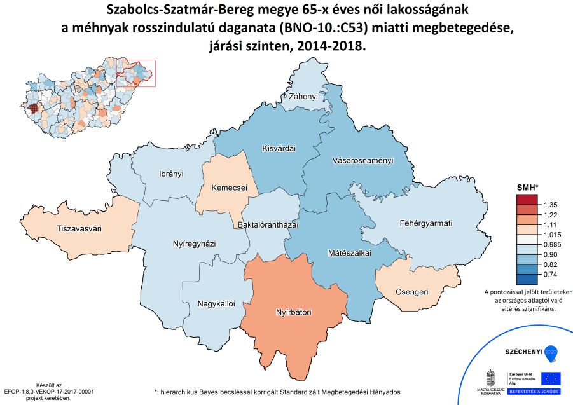

Slide 22
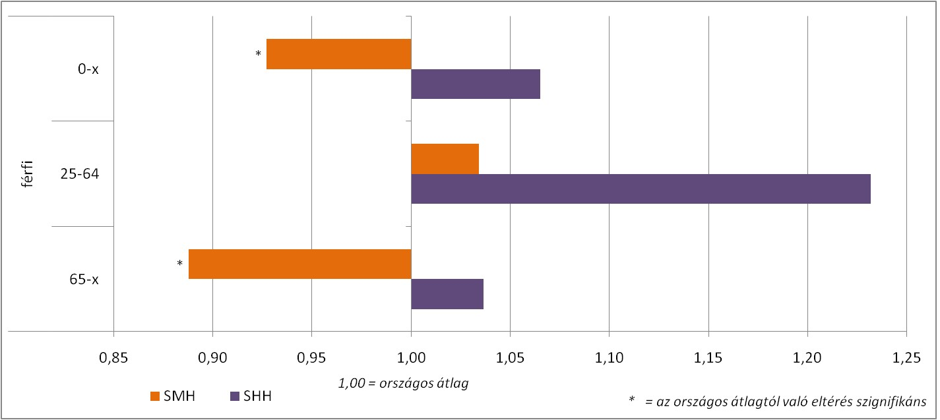
A prosztata rosszindulatú daganata (BNO-10.:C61) miatt bekövetkezett megbetegedés és halálozás alakulása Szabolcs-Sz-B. megyében nemenként és korcsoportonként 2014-2018 között

Slide 23
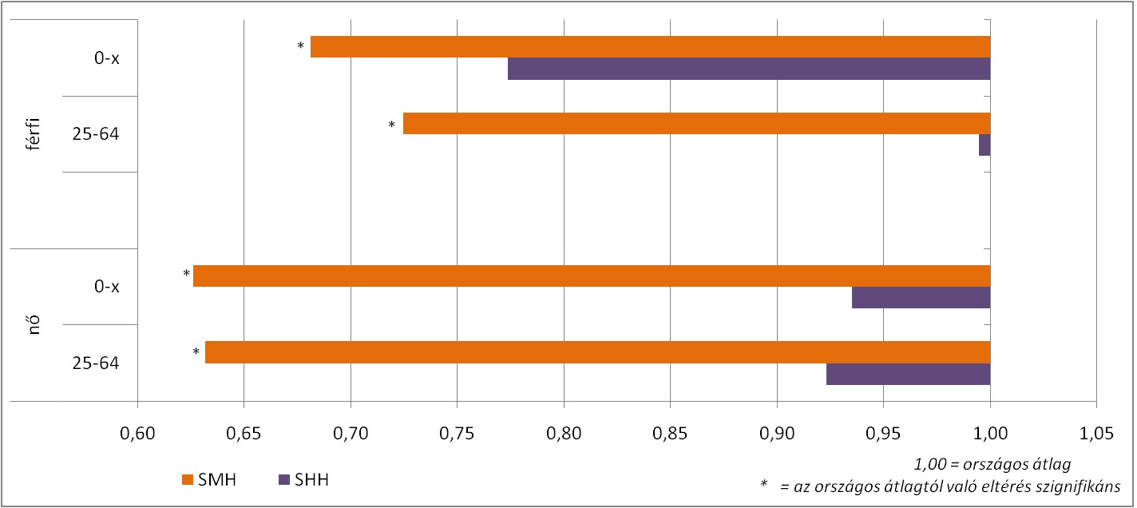
A bőr rosszindulatú melanómája (BNO-10.:C43) miatt bekövetkezett megbetegedés és halálozás alakulása Szabolcs-Sz-B. megyében nemenként és korcsoportonként 2014-2018 között

Slide 24
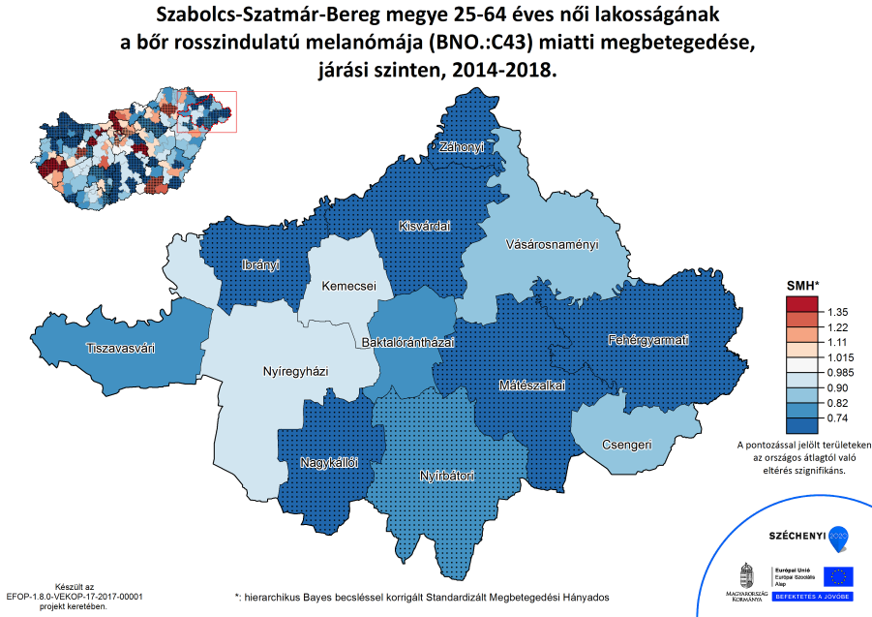

Slide 25
Köszönöm a figyelmet!

